Slide 1
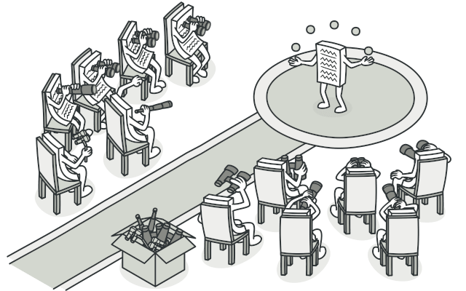
Observer
Manuel Bodlos

Slide 2
INHALTSVERZEICHNIS
Überblick
Problem
Lösung
Analogie aus der realen Welt
Anwendbarkeit
Vor- du Nachteile
Quellen

Slide 3
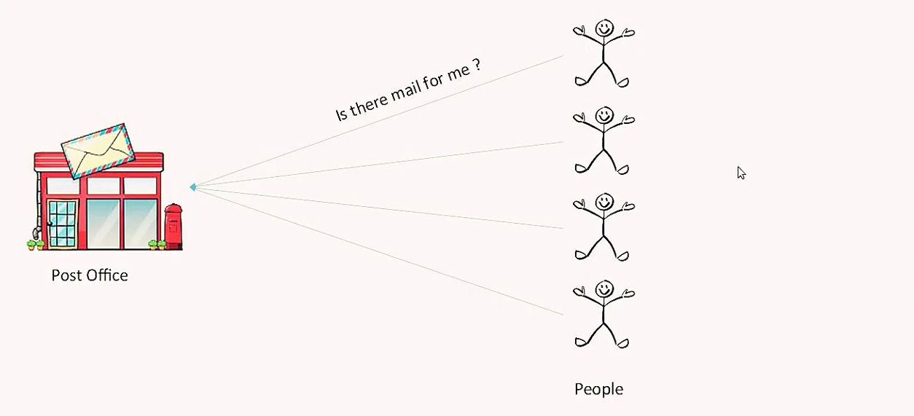
Überblick
Observer ist ein Verhaltensentwurfsmuster
Um Abonnementmechanismus zu definieren
um mehrere Objekte (alle Abonnenten) über alle Ereignisse zu benachrichtigen

Slide 4

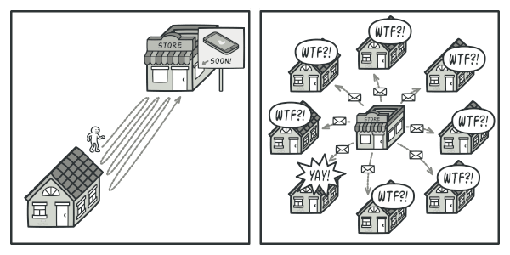
Problem
Man stelle sich vor:
Apple Liebhaber hätte gerne das neue IPhone >>> er könnte jeden Tag den Store besuchen und die Produktverfügbarkeit prüfen. Solange das Produkt noch verfügbar ist, wäre dies aber sinnlos.
Auf der anderen Seite könnte das Geschäft jedes Mal, wenn ein neues Produkt verfügbar wird, Tonnen von E-Mails an alle Kunden senden. Dies könnte andere Kunden verärgern, die nicht an neuen Produkten interessiert sind. Konflikt!

Slide 5
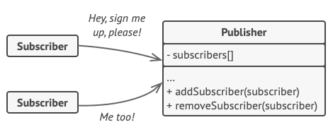
Lösung
Wenn jetzt ein wichtiges Ereignis für den Publisher eintritt, geht er über seine Subscriber (Abonnenten) und ruft die Benachrichtigungsmethode für ihre Objekte auf.

Slide 6


Analogie aus der realen Welt
Zeitschriften- und Zeitungsabonnements
Durch ein Abonnement muss man nicht mehr in den Laden gehen, um nachzusehen, ob die nächste Ausgabe verfügbar ist. Der Verlag führt eine Abonnentenliste und weiß, an welchen Zeitschriften sie interessiert sind.

Slide 7


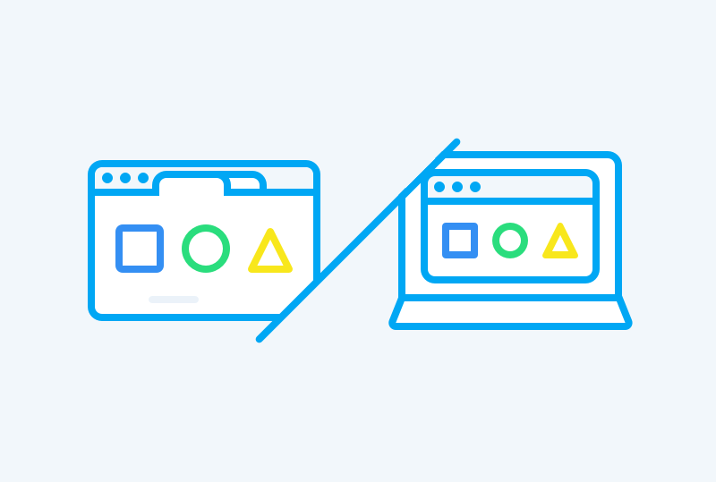
Anwendbarkeit
Verwenden Sie Observer, …
wenn Änderungen am Zustand eines Objekts möglicherweise Änderungen an anderen Objekten erfordern und der tatsächliche Satz von Objekten im Voraus unbekannt ist oder sich dynamisch ändert
wenn einige Objekte in Ihrer App andere beobachten müssen >>> aber nur für eine begrenzte Zeit oder in bestimmten Fällen

Slide 8
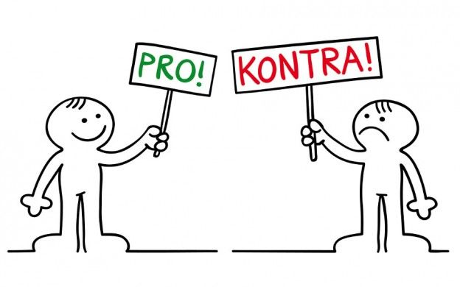
Vor- und Nachteile
Vorteile
Nachteile
Open/Closed-Prinzip
neue Abonnentenklassen einführen ohne den Code des Herausgebers ändern zu müssen
zur Laufzeit Beziehungen zwischen Objekten herstellen.
Abonnenten werden in zufälliger Reihenfolge benachrichtigt.

Slide 9
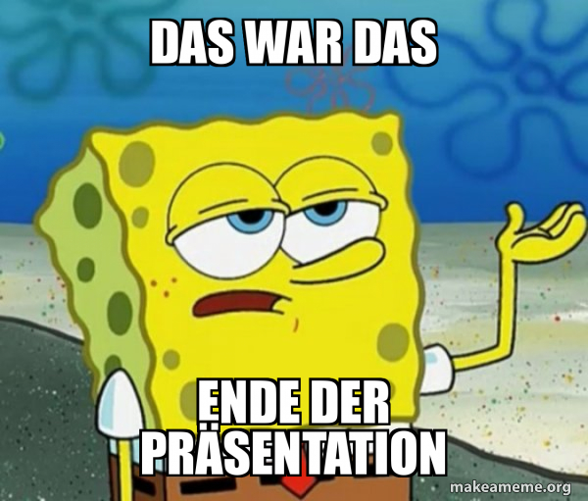
ENDE

Slide 10
QUELLEN
https://refactoring.guru/design-patterns/observer
https://en.wikipedia.org/wiki/Observer_pattern
https://www.ionos.at/digitalguide/websites/web-entwicklung/was-ist-das-observer-pattern/
https://www.philipphauer.de/study/se/design-pattern/observer.php

